Slide 1
第四章 相平衡
李

Slide 2
第四章 相平衡
热力学原理对相平衡系统的应用
本章任务
(1) 相平衡系统的普遍规律—— 相律
(2) 各种系统的具体相平衡情况（相图）
研究方法：计算，实验
本章重点：二组分系统的相平衡情况

Slide 3
4.1 基本概念和相律
4.1.1 相的基本概念（Concept about phase）
1. 相：
系统内部物理性质和化学性质完全均匀的部分。
    均相系统和多相系统
    在指定条件下，相与相之间有明显的界面
    越过相界面有些性质发生突变。
2. 相数：系统中共存相的数目， P
如何确定相数？
3. 相态：当系统的P 和各相的形态不变时，
称系统处于确定的相态。
Notes:
均匀的含义：若从其中任取两个等量的体积元，则它们的性质完全相同。

Slide 4
如何确定相数？
H₂O
T, p
H₂O
T, p
P = 1
例：
气体：多种气体的混合物
液体：水与乙醇的溶液；水与苯的溶液；一杯牛奶…
固体：一堆小冰块
CaCO₃ (s) 与 CaO（s）的混合粉末
Fe（δ）、 Fe（γ）、 Fe（α）
大块的CaCO₃ (s)与粉末的CaCO₃ (s)
一个平衡系统中，（1）无论存在多少种气体均为一相；（2）对于液体和固体，需要具体分析；
（3）多组分系统，只有各种物质以分子层次相互混合才是均相系统。
Notes:
对于一个指定的系统，决不可凭直观感觉确定其相数。

Slide 5
4. 相平衡的必要条件（Condition of phase equilibrium)
任意物质B在它所存在的所有相中的化学势相等：
μ_{B}(1) =μ_{B}(2) =…=μ_{B}(φ)
例如：水(A)+蔗糖(B) 系统 g-l 平衡
g
A
μ_{A}(sln) =μ_{A}(g)
sln
A+B
注意： 对于一个多相系统，相平衡并不要求每一种物质在所有相中都存在，只要求每一种物质在它所存在的所有相中化学势相等。
相平衡系统：满足上述相平衡条件的系统。
Notes:
当系统处于相平衡时，各相的质量及组成不随时间而变化。

Slide 6
4.1.2 相律 （Phase Rule）
1. 物种数和独立组分数 (The number of substance and the number of component)
物种数：S，系统中所含物质的种类数。
化学反应数：R，各物种之间存在的独立 的化学反应数。
浓度限制条件：R´，除同一相中∑x_{B}=1外， 其他固定不变的浓度关系。
独立组分数（简称组分数）：C
定义为
C＝ S – R – R´

Slide 7
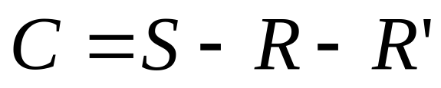
独立组分数（C）
(1) 意义：平衡系统中可独立改变其数量的化学物种数。
(2) 为什么要引入独立组分数的概念？
例如：水
S=1： H₂O
S=3： H₂O H⁺ OH–
→
+
x(H⁺ )= x(OH– )
S=1，则R=0，R´=0 ∴ C=1
S=3，则R=1，R´=1 ∴ C=1
单组分系统
所以C比S更具科学性，便于交流。
Notes:
物种数往往随人们主观考虑问题的方法、角度不同而不同，但组分数却与这种人为因素无关。

Slide 8
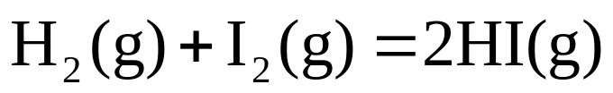
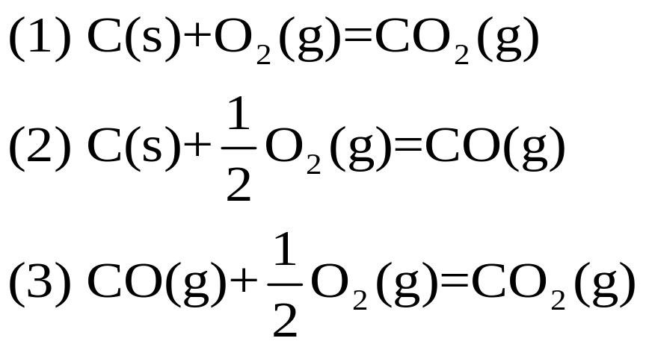
(3) 如何确定系统的组分数？
例1.
S＝3
R＝1
若两个反应物的起始浓度相同，则R’ ＝1
所以 C＝1 单组分系统
例2. 碳在氧气中燃烧，有如下方程：
因为(3)＝(1) - (2)
所以 R＝2
S = 4， R’＝0，
则 C＝4－2＝2 二组分系统

Slide 9
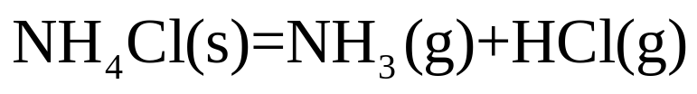
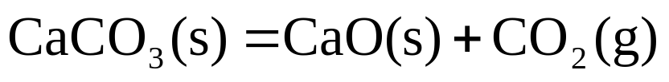
例3. NH₄Cl(s)在真空容器中达分解平衡:
S = 3, R = 1, R’ = 1，则 C = 3-1-1 = 1
如果在含有NH₃的容器中分解，则：
R’ =0， C = 3-1 =2
例4. 碳酸钙在真空容器中达分解平衡:
S = 3, R = 1, R’ = 0，则 C＝3 -1＝2
注意：对于浓度限制条件，是固定不变的浓度关系。

Slide 10
2. 自由度和自由度数（f）
(the number of freedom degree)
如何描述一个相平衡系统的状态(平衡性质)?
p₂
p₁
H₂O(g)
H₂O(l)
T₁
H₂O(l)
T₂
相平衡的一个重要性质是它与各相中物质的量无关。 一个多相系统的相平衡状态是由体系的强度性质决定的。例如 p_{v} , T_{b} , T_{f} , 溶解度等。
Notes:
纯水的单组分系统，在不同温度下的蒸汽压与温度、压力有关，与水的多少没有关系。溶解度是反映溶液与固体溶质两相平衡特性的物理量，与溶质过量多少没有关系。
描述相平衡系统不应该用容量性质而应该用强度性质。

Slide 11
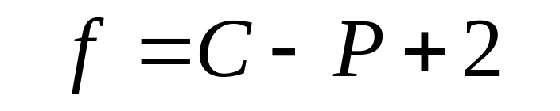
自由度：在保证系统相态不变的情况下（不引起旧相 消失新相生成）在一定的范围内可自由变动的 强度性质，称为系统在指定相态下的自由度。
自由度数 f
实践表明：自由度数决定于组分数和相数。
3. Gibbs phase rule (1875年)
Notes:
自由度一般是指温度、压力、浓度等。
系统处于指定相态时的自由度数对于研究相平衡问题是至关重要的。
一个多相平衡系统，自由度数与相数、组分数以及温度和压力之间存在必然的关系。
根据热力学的原理， Gibbs 于1875年推导出了其间的关系：

Slide 12
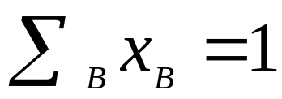
设系统有S个物种，P相共存，并假设每一种组分都存在于各相中。
系统的总强度变量数：
T，p
x₁(1)， x₁(2) , …, x₁(P)
…
x_{s}(1)， x_{s}(2) , …, x_{s}(P)
共有SP+2个
不独立的变量数：
(1) 不独立的浓度：
P个
(2) 相平衡化学势等式：
μ_{B}(1) = μ_{B}(2)= … μ_{B}(P)
S(P-1) 个

Slide 13
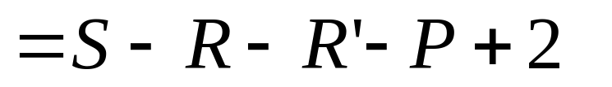
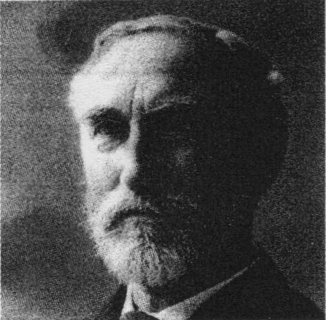
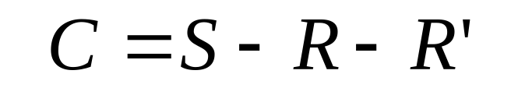
(3) 化学反应数R ：R个不同的化学平衡，存在有关化 学 势的等式∑v_{B}μ_{B}^{eq}=0 或者 J^{eq}=K^{θ} R个
(4) 浓度限制条件：不独立的浓度 R’个
C: 独立组分数
Gibbs Phase rule

Slide 14
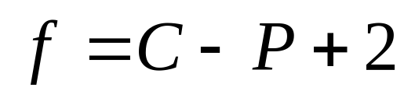
Gibbs phase rule
几点说明：
（1）条件：适用于相平衡系统。不论S 种物质是否同时存在于各平衡相中，都不影响相律的正确性。
（2）意义：对于指定的系统，描述f ~P关系。
P ↑ f ↓， P ↓ f ↑
f ＝0时，则 P _{max}
P ＝1时，则 f _{max}
Notes:
应该指出的是，在相律推导中我们假设每一个物质在每个相中均存在，虽然这种假设常不符合实际，但并不妨碍相律的正确性。这是因为若在某一相中多算了一个物质，那在考虑相平衡时，亦将相应多算一个化学势的等式。

Slide 15
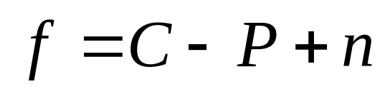
（3）关于“2”：代表整个系统中各相的温度和压力 均为T和p，要根据具体情况 进行修正。
（4）条件自由度f *：指定了某些变量的情况下的f。
如：指定了温度或者压力， 则 f *= C-P+1
广义相律表达式
对n的考虑：除了T，p还需考虑其它外界因素，如电场、磁场、重力场等。具体情况具体分析。
Notes:
在指定了某些变量的情况下，系统的自由度称为条件自由度。

Slide 16
（5）相律的用途：
解释现象和制定科研方案：
例1. 单组分均相封闭系统是双变量系统。
f = 1－1＋2＝2
例2. 纯液体的正常沸点T_{b}*有定值，而溶液的T_{b}无定值。
纯A：外压一定，f＝1－2＋1＝0，T_{b}*不可变
A＋B 溶液：f＝2－2＋1＝1，T_{b}可变

Slide 17
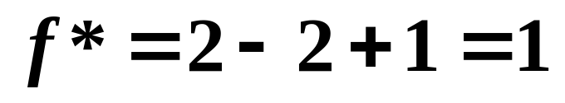
例3. 在101325 Pa下，NaCl的饱和水溶液与NaCl (s)平衡共存时，溶解度与温度互为单值函数。
例4. 已知 NaCO₃(s)和水可以形成三种固体水合物，求在 p^{θ}下与NaCO₃水溶液平衡共存的含水盐最多可能有几种？
S=5, R=3, R’=0, 则 C= 5-3 = 2,
由于压力一定， f *= 2 – P + 1= 3-P, P_{max}=3。有两种。
思考：在303.15K时与水蒸气平衡共存的含水盐最多有几种？
参考书：赵慕愚，《相律的应用及其进展》

Slide 18
注意：作为相平衡系统的一个普遍的定性规律，有广泛的应用。
但是相律只能确定平衡系统的独立变量的数目，不能具体指出系统的独立变量是什么。

Slide 19
4.2 纯物质的相平衡
(two-phase equilibrium for pure substance)
物质状态：常规情况下气、液和固态；
特殊条件下：
等离子态（第四态）
原子凝聚态（第五态，2001年诺贝尔奖）
对于纯物质的两相平衡：g-l, g-s, l-s
(two-phase equilibrium for pure substance)

Slide 20
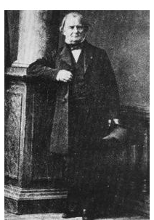
对于纯物质的两相平衡：g-l, g-s, l-s
4.2.1 Clapeyron方程 （Clapeyron’s Equation）
利用相律定性分析：
纯物质呈两相平衡:
C=1，P=2
f＝1－2＋2＝1
故：T，p中只有一个独立变量。
Clapeyron
即p＝f (T)，具体函数关系是什么？

Slide 21

对于纯物质B的任意两相平衡
B(α相，T，p)
B(β相，T，p)
B(α，T，p)
B(β ，T，p)
根据相平衡条件：
μ_{B}(α) = μ_{B}(β)
dμ_{B}(α) = dμ_{B}(β)
对于纯物质，化学势就是摩尔Gibbs函数，将Gibbs 公式代入：
-S_{m}(α)dT+V_{m}(α)dp = -S_{m}(β)dT+V_{m}(β)dp
Notes:
化学势就是摩尔Gibbs函数

Slide 22
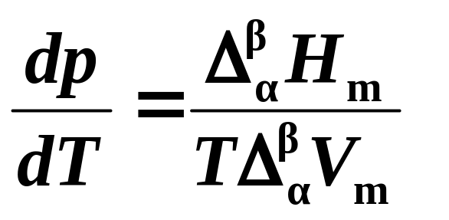
-S_{m}(α)dT+V_{m}(α)dp = -S_{m}(β)dT+V_{m}(β)dp
[V_{m}(β)-V_{m}(α)]dp = [S_{m}(β)-S_{m}(α)]dT
ΔV_{m}dp = ΔS_{m}dT
∵等T，p，可逆相变，∴ ΔS_{m}＝ΔH_{m}/T
Clapeyron（克拉贝龙方程）
表示：纯物质任意两相平衡时压力与温度的关系。
Notes:
早在1834年法国工程师 Clapeyron从实验上总结了液体的蒸汽压与温度的关系

Slide 23
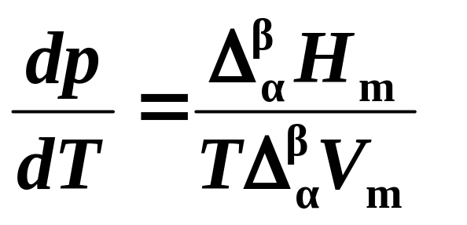
Clapeyron（克拉贝龙方程）
（1） 适用于纯物质的任意两相平衡。
（2） 注意ΔH和ΔV要方向一致，它们对应 同一个相变过程。
（3） 不适应于无相变热和体积变化的相变（二级相变）过程。

Slide 24
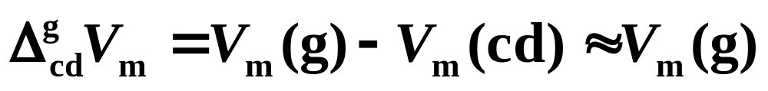
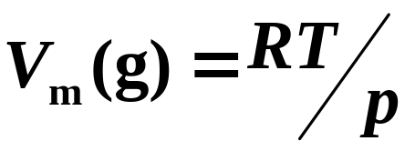
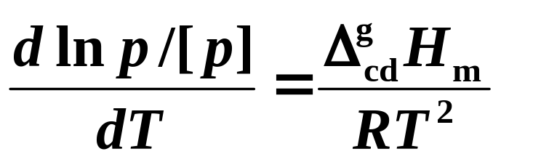
a. 对于气－液，气 - 固平衡
若气体为理想气体
代入前式
注意：
[p]为压力单位
得
Clausius -Clapeyron equation（克-克方程）
描述了液体或固体的蒸汽压与温度的关系。

Slide 25
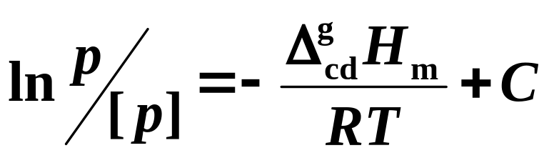
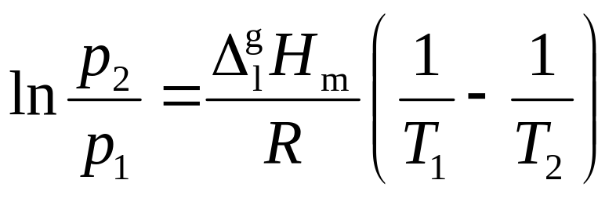
条件：纯物质g-l（s) 平衡，
（近似：忽略V_{m} (cd)，理想气体）
(2) 若近似Δ^{g}_{cd}H_{m}不随T变化，则
测气化热的依据
若取两个温度，则
例4-3（请自学）

Slide 26
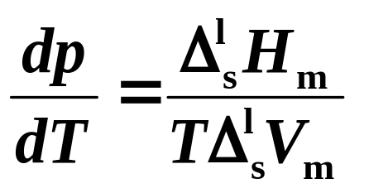
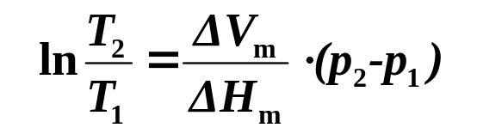
b. 对于固－液相平衡
描述固液两相平衡时 T_{f}*～p关系
若ΔH_{m}、ΔV_{m} 可以当作常数
ΔV_{m}> 0, dp/dT > 0
压力增大，熔点升高
ΔH_{m}>0
ΔV_{m}< 0, dp/dT< 0
压力增大，熔点降低
冰的密度小于水的密度，Δ_{s}^{l}V_{m}<0, p↑ T_{f}* ↓

Slide 27
相平衡具体情况主要靠实验测定，将实验结果用图的形式表示出来。
相图：表示相平衡系统的状态与影响相平衡的强度因 素之间关系的几何图形。
分析相图首先要明确相图中点、线、面的关系。
Notes:
相律只能告诉我们一个系统的f 和P的数量，并不能告诉我们f具体是那几个变量，P是那几个相态，这类具体的问题只有相图才能回答。

Slide 28
4.2.2 纯物质的相图
相律分析：
C＝1
f＝C－P＋2＝3－P
P_{max} = 3
单相平衡：
两个独立变量
面
P＝1
f=2
两相平衡：
一个独立变量
线
P＝2
f=1
三相平衡：
无变量
点
P＝3
f=0

Slide 29
p
B
冰
水
A
①三条线：OA, OB, OC
三个区：单相区
三相点(triple point)：
D
O
气
C
T
O点：三相共存，f = 0,
0.0099℃, 610.6 Pa
与冰点不同
水的局部相图示意
OA：g-l共存，水的饱和蒸汽压曲线
OB：冰和水的s-l共存平衡曲线
OC：s-g共存，冰的饱和蒸汽压曲线

Slide 30
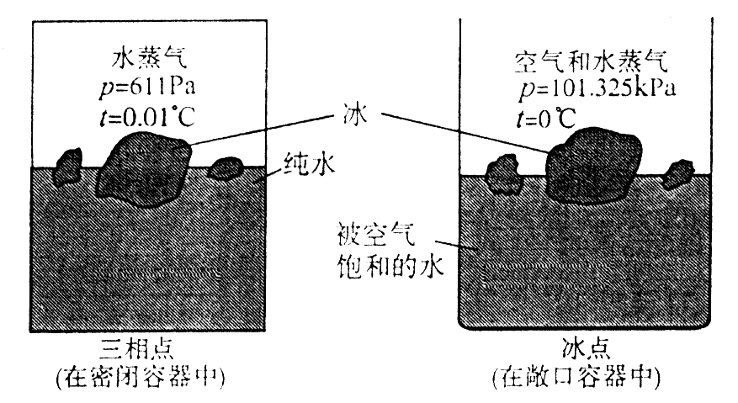
水三相点与冰点的区别（思考题3）
冰点：
大气环境下水结冰的温度。
常压下：
T =273.15 K
黄子卿
三相点
汽+冰+水
单组分体系 f=1-3+2=0
p = 611 Pa， T =273.16 K
冰点
空气+冰+水（稀溶液）
两组分体系 f=2-3+2=1
冰点随压力改变
p =101325 Pa，f*=0
T =273.15 K
思考：冰点为什么比三相点低？

Slide 31
p
超临界流体及相关技术
超临界水氧化技术
B
超临界水
冰
水
A
D
O
气
C
T
②几点说明：
OA：不能无限延长，A(374.1 ℃, 217.7 p^{θ})
OB：不能无限延长，2000 p^{θ} 以上已发现7种不同的冰
OD：过冷水饱和蒸汽压曲线（亚稳相），至今已测至 -43℃

Slide 32
p
B
g
水
冰
C
a
b
c
d
p^{θ}
D
O
气
f
A
T
③用途：指明条件，可查得系统的相态；
当条件变化时，预测系统的相变情况。
例如：
等压加热升温过程（abcd）
等温加压过程（fg）

Slide 33
4.3 两组分系统的气液平衡相图
相律分析：
C＝2
f =C-P+2=4-P
当P＝1， f_{max}=3
要画三维空间图形
当f＝0， P_{max}=4
( T, p , x_{B} )
为方便，用条件自由度（固定一个条件）
f *= 3-P
T 固定 p-x 图
二维图形
其中T-x 图用得最多， p-T 图用得最少。
p 固定 T-x 图
x 固定 p-T 图

Slide 34
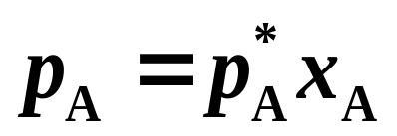
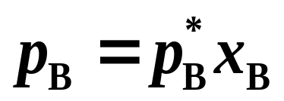
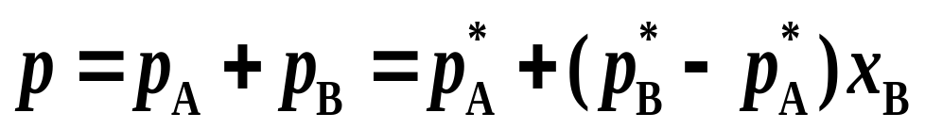
1. 理想液体混合物气液相图
p
T恒定，p-x图
l
p_{B}*
液相线
p_{A}*
g
气相线？
A
B
x_{B}
Notes:
在一定温度下，测量不同组成的溶液的蒸气压及平衡气相的组成（也可由Raoult定律计算）

Slide 35
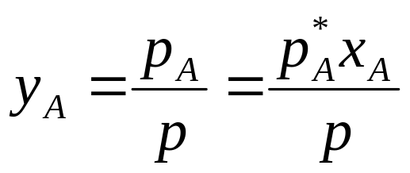
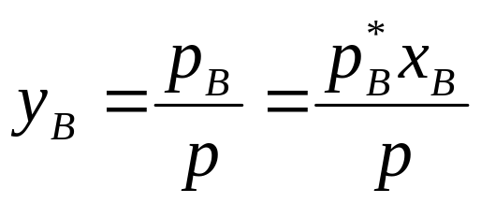
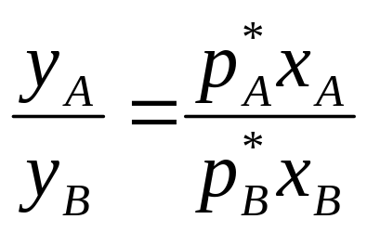
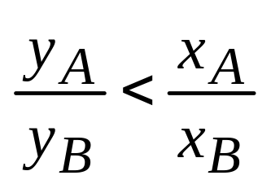
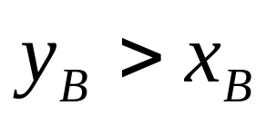
气相组成分析
若p_{B}*>p_{A}* 即B为易挥发组分，
可得：
结论：理想溶液中易挥发组分在气相中的含量大于它在液相中的含量

Slide 36
(1) p-x图（指定温度下，蒸气压－组成图）
p
X_{B}
两组分系统相图中点、线、面的含义
T=const.
p_{B}*
l
液相点
g+l
物系点(X_{B})：表示系统总组成的点
气相点
点：
相点: 表示某个相中组分组成的点
p_{A}*
g
在封闭体系中发生相变时，物系点沿垂线变化
在单相区中物系点和相点重合；在两相区，物系点与相点在一条水平线，液相点和气相点。
A
x_{B}
y_{B}
x_{B}→
B
液相线：表示液相组成和系统
压力的关系。
气相线：表示气相组成 与系统
压力的关系。

Slide 37
两组分系统相图中点、线、面的含义
线：气相线，液相线（表示两相的分界线）
单相区中 f*=2-1+1=2
面：代表相区
两相区中 f*=2-2+1=1

Slide 38
(2) T - x图
① 作图:
(a) 通过实验，测定在一定压力下不同组成的溶
液的沸点及沸腾时的气、液相组成，然后
绘制相图
(b) 由p - x图绘出

Slide 39
T-x图
一系列温度下的液相线
p
T₁
p_{B}*
T₂
T₃
p^{θ}
T₄
p_{A}*
T
p = p^{θ}
g
T*_{b,A}
l+g
l
T*_{b,B}
A
x_{B}
B
Notes:
3

Slide 40
p^{θ}
T
g
T_{d}
T₃
T₁
l
l+g
p^{θ}
T_{b}
T₂
l
T₁
T₂
X_{B}
l
p^{θ}
A x_{B} B
气相线
g
T₃
液相线
T_{b}:液体开始沸腾的温度
T_{d}: 气体开始冷凝的温度

Slide 41
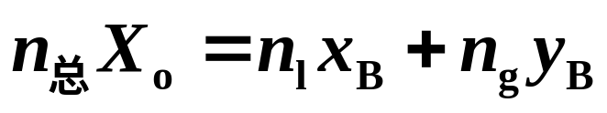
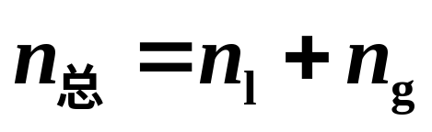
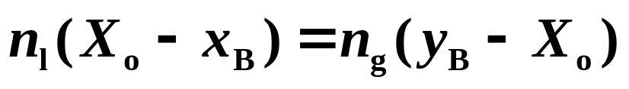
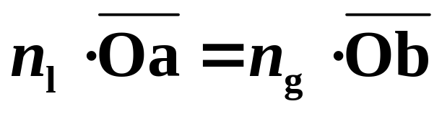
（3）杠杆规则 (Lever principle)
某物系O，g-l平衡
两相平衡时
n(g)
b
n(l)
a
T
a O b
a
O
b
x_{B} X_{o} y_{B}
n_{l}
n_{g}
A B
Level rule (杠杆规则)

Slide 42
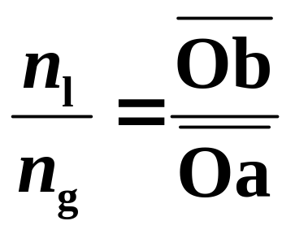
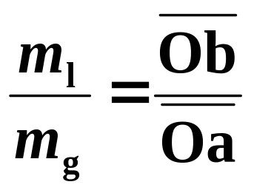
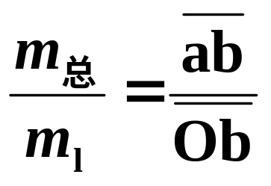
T
a O b
杠杆规则：在多组分体系的相图中，任意两个平衡相的物质数量反比于它们的相点到物系点的距离。
x_{B} X₀ y_{B}
A B
① 意义：若以Ob代表n(l)，则Oa代表n(g)
② 实质：质量守恒。适用于任意两相区。
③ 当组成为w_{B}时，写作
p106,例4-4
Notes:
灵活应用杠杆规则

Slide 43
4.3.3 g-l 相图的应用
精馏 (Rectification or rectifying)
原理：将气相和液相分别进行反复多次部分液化和反复多 次部分汽化。
T_{b,A}*
g
气相多次部分液化
液相多次部分汽化
O
l
T_{b,B}*
A
B
x_{B}
X_{B}
y_{B}
化工生产中分离、纯化液体混合物

Slide 44
精馏塔：
冷凝
B(l)
塔顶
A+B（进料）
液
汽
塔釜
A(l)
（加热）
Notes:
精馏装置是化工生产的核心装置

Slide 45
4.3.4 两组分完全互溶非理想溶液的气液平衡相图
1. 与理想溶液偏差不大(p在p_{A}*～p_{B}*之间)
如CH₃OH-H₂O, CCl₄-C₆H₆等
相图形状与理想溶液的g-l相图相似
p
T
g
液相线
T*_{b,A}
p_{B}*
l+g
气相线
l
T*_{b,B}
p_{A}*
A x_{B}(y_{B})→ B
A x_{B}(y_{B})→ B
正偏差不大的p – x 图和T – x 图
Notes:
P-x图中的虚线代表理想溶液的蒸汽压线
T-x图与理想溶液的相图相仿。

Slide 46
负偏差不大的p – x 图和T – x 图
p
T
l
g
p_{B}*
T*_{b,A}
g+l
l
g
T*_{b,B}
p_{A}*
A x_{B}( y_{B}) → B
A x_{B}( y_{B}) → B

Slide 47
2. 与理想溶液偏差很大
p
正偏差很大(如水-乙醇等）
以致p-x 图上出现极大值。
T
p
l
g
l+g
l+g
g
l
O
A x_{B}( y_{B}) → B
A x_{B}( y_{B}) → B
当p有极大值时，T-x图上出现极小点O(最低恒沸点)。
Notes:
(以致p不在pA*～pB*之间)

Slide 48
负偏差很大
（如H₂O-HNO₃, H₂O-HCl等)
在p - x图上出现了极小点，
T - x图上出现极大点 ，称为最高恒沸点。
p
T
l
g
O’
l+g
l+g
l
g
A x_{B}(y_{B})→ B
A x_{B}(y_{B})→ B

Slide 49
最高（或最低）恒沸点：在T-x图中，具有最高（或最 低）的温度。 (azeotropic point)
具有恒沸点组成的溶液叫做恒沸物。
恒沸物的特点：
(1) 沸腾时，气、液相组成相同，即： x_{B} =y_{B}
(2) 在压力一定时，恒沸点处的自由度数为0。f*=1-2+1=0
(3) 恒沸物不是化合物而是混合物。其组成随压力不同而改变, 甚至可能消失。f = 1-2+2=1
(4) 具有恒沸物的系统，不能用一般的精馏方法同时得到两种纯组分。

Slide 50
H₂O(A) - C₂H₅OH(B) 的恒沸点及恒沸物的组成
p/kPa 17.29 53.54 101.33 193.49
t_{a}/⁰C 39.20 63.04 78.15 95.35
w_{B}% 98.7 96.25 95.6 95.25
T
p = p^{θ}
g
若将50％的sln精馏，则塔釜得水，塔顶得恒沸物。
l
如何获得无水乙醇？
水
x
0.96
乙醇
Notes:
这类相图可看作由纯A 和恒沸物以及纯B和恒沸物两张偏差不大的相图所组成。

Slide 51
4.4 部分互溶系统的液-液相图
在常温常压下两种液体常部分互溶，如水(A)－异丁醇(B)
实验：在20℃及p^{θ}下，往水中逐渐加醇。
83.6%
83.6%
83.6%
8.5%
8.5%
8.5%
8.5%
0
8.5%
20 ℃
0<w_{B}<8.5%
8.5％<w_{B}<83.6%
83.6%<w_{B}<100%
醇的水溶液
共轭溶液 conjugate solution
水的醇溶液
100 ℃
0<w_{B}<9.3%
9.3％<w_{B}<70.2%
70.2%<w_{B}<100%
当温度改变时，共轭溶液中的“两个溶解度”均会发生变化。

Slide 52
在一定的压力下，可测得水-异丁醇共轭溶液的组成与温度的关系：
T/K
293.15
333.15
373.15
393.15
406
w_{B}
(水层)
8.5
6.6
9.3
14.0
37
w _{B}
(醇层)
83.6
77.2
70.2
61.5
37
Notes:
当温度改变时，共轭溶液中的“两个溶解度”均会发生变化。总的趋势是温度升高，两个溶解度均随温度升高而增大，当T升至406K时，两相浓度相等，界面消失，两层溶液合并为一个溶液。

Slide 53
相图特点：
形状似 “帽子”
帽形区以外为单相区，以内为共轭溶液共存。
T/K
p=p^{θ}
l
C
406 K
h
C点: 最高临界溶解点
（最高临界溶解温度Tc）
g
B在A中溶解度曲线
a
b
c
d
l₁+l₂
A在B中溶解度曲线
e
A
w_{B}%
B
用途：预测相变
思考：室温下，向A中逐渐加B，如何变化？
Notes:
当物系点落在了两相区，通过物系点画水平直线与两侧溶解度曲线的交点就是两相共轭溶液的相点，共轭溶液中两相的数量服从杠杆规则。

Slide 54
其它形式的两组分部分互溶体系的液-液相图
T
Tc₁
l₁＋l₂
l₁＋l₂
l₁＋l₂
Tc
Tc₂
l
l
x
x
x
最低临界溶解温度
同时具有最低和最高
临界溶解温度
没有临界溶解温度

Slide 55
4.5 两组分系统的固-液平衡相图
液体降低到一定温度，将有固体析出。以下只讨论液相完全互溶的情况，共包括四种典型相图：
1. 具有简单低共熔混合物的相图
2. 具有稳定化合物的相图
3. 具有不稳定化合物的相图
4. 形成固溶体的相图
Notes:
将液相物系的温度降低，会有固体析出。如金属冶炼过程中炉内状态的变化，盐类结晶提纯过程中的状态变化。都可以在固液相图中表现出来。本节重点讨论液相完全互溶的情况。
这四种相图在学习过程中建议同学们特别注意他们之间的相同和不同，特别是找不同！

Slide 56
1. 具有简单低共熔混合物的相图
这类系统的特点：液相完全互溶，固相完全不互溶；
两种物质之间不发生任何反应。
相律分析：在p^{θ}，f* = 2-P+1 = 3-P 最多三相共存。
        T-x图常用
相图绘制方法：
溶解度法：用于水盐系统(常温下s-l共存的系统)。
热分析方法：用于合金系统。
Notes:
P=3时，f*=0,也就是系统的温度是一个确定的值。

Slide 57
热分析法：
先将已知组成的金属样品加热，使其完全熔化成液态，然后令其缓慢而均匀地冷却（在恒压条件），记录冷却过程中系统温度随时间的变化，再以温度为纵坐标，时间为横坐标，绘出T-t曲线，称为步冷曲线。步冷曲线上的转折点即是新相生成或旧相消失。

Slide 58
以Bi-Cd（铋-镉）为例说明: 5个样品
纯Bi
T
20％
40％
70％Cd
纯Cd
p^{θ}
T/K
596K
596K
546K
546K
413K
413K
t
Bi
Cd
步冷曲线
Bi-Cd系统的s-l相图
Notes:
在常压下，分别将含Cd 0,20%,40%,70%,100%五个样品
把上述五条步冷曲线中固体开始析出与全部凝固的温度绘制在方格纸上，将开始有固体析出的点和结晶终了的点分别连结起来，便得到Bi-Cd的相图。

Slide 59
T/K
p^{θ}
相区：
1个单相区：l
3个两相区：l+Bi(s), l+Cd(s), Bi(s)+Cd(s)
1个三相区(线)：Bi(s)+l(E)+Cd(s)
l
B
A
l+Bi(s)
l+Cd(s)
C
Bi(s)+Cd(s)+l
D
E点：低共熔点
（eutectic point）
凝固点最低；两种金属同时按比例析出，得到低共熔混合物。
E
Bi(s)+Cd(s)
Bi
Cd
A,B: 纯物质凝固点（熔点）
AE，EB: 凝固点(下降)曲线
用途：分析相变
两相区杠杆规则定量计算。
Notes:
点、线、面的含义？

Slide 60
低共熔混合物及低共熔点：
由两种或两种以上的纯固体所组成的具有最低共熔温度的多相混合物叫低共熔混合物（共晶物）。
低共熔混合物的熔点叫低共熔点（共晶点，Eutectic Point）。
1. 低共熔点代表一个特定的温度，低共熔混合物具有一个特定的组成。
2. 低共熔点处是一个三相平衡点，Bi(s)+l(E)+Cd(s)
f*= 2-3+1= 0
Notes:
由于两种金属同时按比例析出，因而得到Bi和Cd的细微晶粒的混合物，两相混合的均匀，因而结构致密，性能均匀，有利于加工成各种金属工件。

Slide 61
利用溶解度法可以绘制水-盐相图
配置不同浓度的溶液，降温测其饱和溶解度。
T/K
p^{θ}
N点：由于B的熔点很 高，未能延伸至 B的熔点。
E点: 低共熔点
ME: B的水溶液的凝固 点曲线
NE: B的饱和溶解度曲 线
N
373.2
c
l
B(s)+l
M
273.2
E
A(s)+l
A(s)+B(s)+l
254.9
A(s)+B(s)
39.8%
H₂O(A) (NH₄)₂SO₄(B)
w%
应用:①配置冷却液 ② 指导结晶工艺或提纯盐。
Notes:
由于盐的熔点很高，超过了饱和溶液的沸点。

Slide 62
2. 具有稳定化合物的s-l相图
有些二组分系统，A(s)与B(s)虽完全不互溶但能形成一种或多种化合物。
例如:
CuCl(A) － FeCl₃(B)：AB
H₂O(A) － H₂SO₄(B)：AB，A₂B，A₄B
若化合物升温至熔化前，一直不分解，称稳定化合物。在相图中稳定化合物用C表示，也称为具有相合熔点的化合物。
Notes:
如冰和许多盐能够形成水合物。

Slide 63
相图：以只形成一种稳定化合物AB为例
T
相区：如图，可视为A-C和B-C两张具有简单低共熔混合物相图的组合。
相合熔点
a
l
T₁
D
b
E₁
l +C(s)
A(s)+l
c
l+A(s)+C(s)
l +C(s)
D点：相合熔点
(1) 该化合物在熔点以下是稳定的;
(2) 熔化时液相与固相有相同的组成。
d
E₂
l +B(s)
l+B(s)+C(s)
A(s)+C(s)
B(s)+C(s)
A
AB(C)
B
x_{B}→
苯酚(A)-苯胺(B)系统的相图
应用：分析相变，
C(s)的制备。
配制与化合物C比例相同的固体混合物先熔融，后缓慢冷却！

Slide 64
3. 具有不稳定化合物的s-l相图
A与B形成的化合物，在升温熔化之前便分解成一种熔液和一种固体。这种化合物称不稳定化合物。
例如：CaF₂－CaCl₂系统，形成等分子化合物CaF₂•CaCl₂(s)，化合物当升温至737℃时便分解成CaF₂(s)和x(CaCl₂) =0.6的熔液：
737℃
nCaF₂·CaCl₂(s)
m CaF₂(s)+sln(x(CaCl₂)=0.6)
737℃称转熔温度或化合物的不相合熔点，此反应称转熔反应（可逆反应） 。

Slide 65
如何制备化合物C?
选择熔液的浓度：在M与E之间！
T/ºC
l
组成在M点之左的熔液冷却时均存在包晶现象。
i
A(s)+l
B(s)+l
D
M
A(s)+C(s)+l
E
C(s)+l
A(s)+C(s)
B(s)+C(s)+l
B(s)+C(s)
CaF₂(A) C CaCl₂(B)
x_{B}
结论：若有固相存在，应用相图解决实际问题时应注意许多具体问题。

Slide 66
4. 形成固溶体的相图
固溶体: 两种或两种以上的组分在固态条件下，相互溶解形成单相的固体混合物。
主要有的两类：取代型和镶嵌型
① 取代型(代换式）：
两种组分粒子(分子、原子、离
子 )大小接近，在晶格中互相
取代而形成。如: Au-Ag, Ni-Cu。
② 镶嵌型(填隙式)：
两种组分的粒子尺度相差较大，
由小粒子镶嵌在大粒子晶格的
空隙里而形成，如：Fe - C,
Ni - C 等
Notes:
前面的相图中两个固体完全不互溶，如果两个固体能够相互溶解形成固溶体，情况就不同了。

Slide 67
(1) 形成完全互溶固溶体相图
这类系统的液相完全互溶，固相也完全互溶。
例如Au－Ag，Au－Cu
T
T
l
l
l+s
l+s
l+s
s
s
Au
Ag
Au
Cu
x(Ag) →
x(Cu) →
理想或近于理想
不理想程度很高
相图形状与溶液气液平衡相图相似，
但解决实际问题时要复杂的多。
Notes:
最低恒熔点，这类情况比较少。

Slide 68
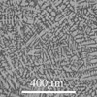
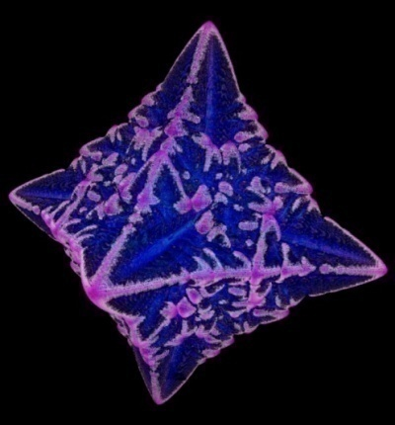
T/K
l
a₁
a₂
b₁
b₂
a₃
l+s
b₃
s
Microscopy image of dendrite of a Cu-Ni alloy
a simulated dendrite of a Cu-Ni alloy
Cu(s)
x_{n}
x₂
x₁
Ni(s)
“枝晶偏析”：析出的固体呈枝状生长
退火(anealling)：将固体的温度升高到接近熔化温度，保持一定时间加热使合金内部组成均匀。
淬火(queching)：液体快速冷却，在低温时仍保持高温结构。

Slide 69
2. 形成部分互溶的固溶体：
这类系统的液相完全互溶，固相部分互溶。
这类系统的相图主要有两种：
如: Ag-Cu
如：Hg-Cd
l
l
E
S(II)
S(II)
S(I)
S(I)
A
B
A
B
A与B熔点相差不大
A与B熔点相差很大
S(I)熔点随着浓度增大而降低
S(I)熔点随着浓度增大而升高

Slide 70
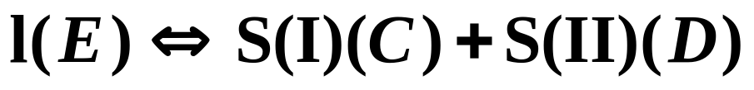
a. 系统具有一低共熔点
如: Ag-Cu
B
两侧是两个固溶体单相区：
S(I): Cu(s)在Ag(s)中形成的固 溶体。
S(II): Ag(s)在Cu(s)中形成的 固溶体。
l
A
l+S(II)
E
l＋S(I)
S(II)
l+S(I)+S(II)
D
S(I)
C
h
S(I)+S(II)
G
F
Ag
x(Cu)→
Cu
E点：低共熔点, f*=0

Slide 71
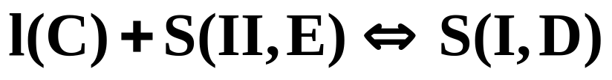
b. 系统具有转熔温度
如：Hg-Cd
S(I)的熔点随B含量增加而升高。
B
l
ACB: 熔液的凝固点线
AC: 凝固点上升线
BC: 凝固点下降线
l+S(II)
C
D
E
l+S(I)+S(II)
S(II)
S(I)+l
S(I)+S(II)
A
S(I)
CDE三相线：
Hg
x(Cd)→
Cd
转熔温度
Notes:
没有低共熔点。代表液相组成的点C位于端点，而不在中点。处于中间的的D点代表固熔体 1的组成，高于三相共存的温度，固熔体1消失，只有固熔体2和熔液存在。在D点，固熔体2与熔液逐步转化成固熔体1

Slide 72
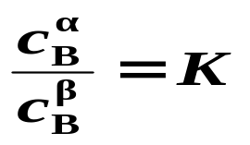
4.6 三组分系统的相平衡
三组分系统的相图分析 (请自学)
相律分析：
f ＝ 3－P＋2 ＝ 5－P
P_{max} = 5
P = 1 时，f = 4（四维坐标）
若T，p指定，则 f=2
平面图
（组成）
应用广泛的三组分相平衡系统：
分配平衡
三液系统
二盐-水系统
K:分配系数
K与T,p,以及溶质和两个溶剂的本性有关。

Slide 73
《相平衡》重要知识点和要求
1. Gibbs相律:
形式、物理量的含义、C、P的确定
2. 单组分相图：
Clapeyron方程 (形式、应用，计算)
纯物质的相图（水的相图）
七张基本两组分相图
3. 两组分相图
读图、用图、杠杆规则
关键是读图：能读懂由七张基本相图组合而成的稍微复杂的相图。

Slide 74
关于二元相图的总结
一、七张基本相图(T-x图）
①
②
③
④
⑦
⑤
⑥
熟练掌握形状特点、各区域及点线面的意义。
Notes:
任选1-2张图，询问同学们

Slide 75
①
②
③
T
T
T
x
x
x
高温相和低温相均完全互溶，且低温相理想或近于理想
（理想液体混合物，完全互溶固溶体）
高温相和低温相均完全互溶，且低温相不理想
（最低（或高）恒沸点或者熔点）
部分互溶双液系或部分互溶双固系

Slide 76
④
⑦
高温相完全互溶，低温相完全不互溶
(简单低共熔混合物系统的相图)
高温相完全互溶，
低温相部分互溶
⑤
⑥
具有稳定化合物的s-l相图
具有不稳定化合物的s-l图

Slide 77
二、复杂相图
复杂相图是由简单的典型相图“拼凑”而成.
T
l
Mg w(Sn) Sn

Slide 78
l
三、相图的结构规律:
T
① 竖线代表纯物质
(包括化合物)；
② 水平线代表三相线(一般即为三个交点代表的三相)；
Mg x(Sn) Sn
③ 垂直方向上相邻的相区相数不同(一般差1)；
④ 两相区共存的两相由左右相邻相区确定。

Slide 79
四、关于二元相图的基本要求
读图、用图
关键是读图：能读懂由七张基本相图组合而成的稍微复杂的相图。
① 如何找三相线上的三个相点？
读图要领：
② 如何在两相区找相点？
③ 上下看图，任意相邻两区的 相数不可能相等。

Slide 80
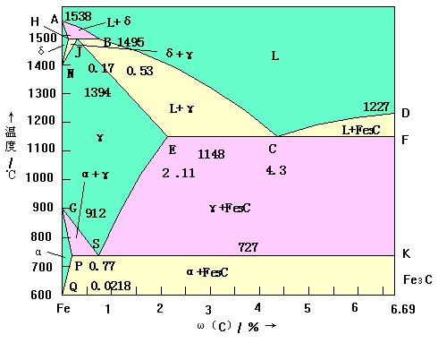
相图讨论－－铁碳二元相图
组分：
铁与碳二组分
单相态：
三种Fe-C固溶体：
Fe(α), Fe(γ), Fe(δ)
l（液相）
化合物Fe₃C(渗碳体)
特征点
特征线
Notes:
这是一个具有实际意义的系统
Fe的异构体

Slide 81
第四章思考讨论
思考题 1, 4, 6, 7, 8
习题2，6，13，15，16，19

